Slide 1
Мы команда: Сим-Сим Наш проект: РОБО-ЛОТОК
Участники проекта:
Новаков Матвей
Пурцхванидзе Илья
Куркин Сергей

Slide 2
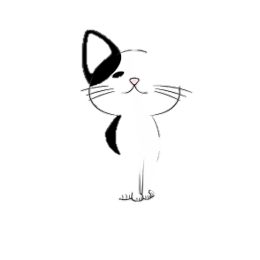
Представляем наш проект:

Slide 3
Как работает наш проект:

